Slide 1
Seminar of Technology & Arts
20220111
授課教師:許素朱教授
報告學生: 翁政弘 iPhD109003815
Notes:
摘要、Introduction、Relative work、methodology、conclusion
Shan-Yuan Teng PhD student at University of Chicago, Illinois, United States email: tengshanyuan@cs.uchicago.edu / web: tengshanyuan.com research interests human-computer interaction (HCI), haptics, virtual/augmented reality (VR/AR)
professional services reviewer for UIST 2020, CHI 2020/2021, TEI 2020/2021, IEEE VR 2020, AH 2020 demo co-chair for AHs 2021
skills programming (c, python, web) digital fabrication (3D pprinting, laser cutting) electronic circuits

Slide 2


CHI '21: Proceedings of the 2021 CHI Conference on Human Factors in Computing May 2021 Article No.: 3Pages 1–12
ElectroRing: Subtle Pinch and Touch Detection with a Ring
Wolf Kienzle∗ & Eric Whitmire∗
FRL Research Redmond, WA, USA
https://doi.org/10.1145/3411764.3445094
ElectroRing is implemented on a custom PCB that measures 27 mm by 17 mm. It is powered by a small 407 mW h lithium polymer battery afxed to the side of the ring. Overall, the sys-tem consumes approximately 220 mW of power (for a lifetime of 1-2 hours).
smart ring; touch detection; mixed-reality

Slide 3
KEYWORD
smart ring
touch detection
mixed-reality

Slide 4
Abstract -- ElectroRing展示了
一種可穿戴的基於指環的輸入設備，可靠地檢測到細微手指捏合的開始和釋放，更一般地說，指尖與用戶皮膚的接觸。
解決了無處不在的觸摸界面中的一個常見問題，微妙的觸摸手勢幾乎沒有運動或力量可穿戴式相機或 IMU 無法檢測到。
活躍電氣傳感方法提供了類似階梯函數的變化在原始信號中，對於觸摸和釋放事件，可以是僅使用基本的信號處理技術即可輕鬆檢測到。 尤其，
不需要第二個儀器點，但是只有環本身，這使它與現有的電子觸摸區分開來檢測方法。 我們構建了三個演示應用程序來突出顯示結合簡單的方法時，我們的方法的有效性基於 IMU 的 2D 跟踪系統。
Notes:
獨立原型，它是使用透明樹脂 3D 打印的，以盡量減少對現實世界的視覺干擾。它使用雙面膠帶粘在用戶的指甲上

Slide 5
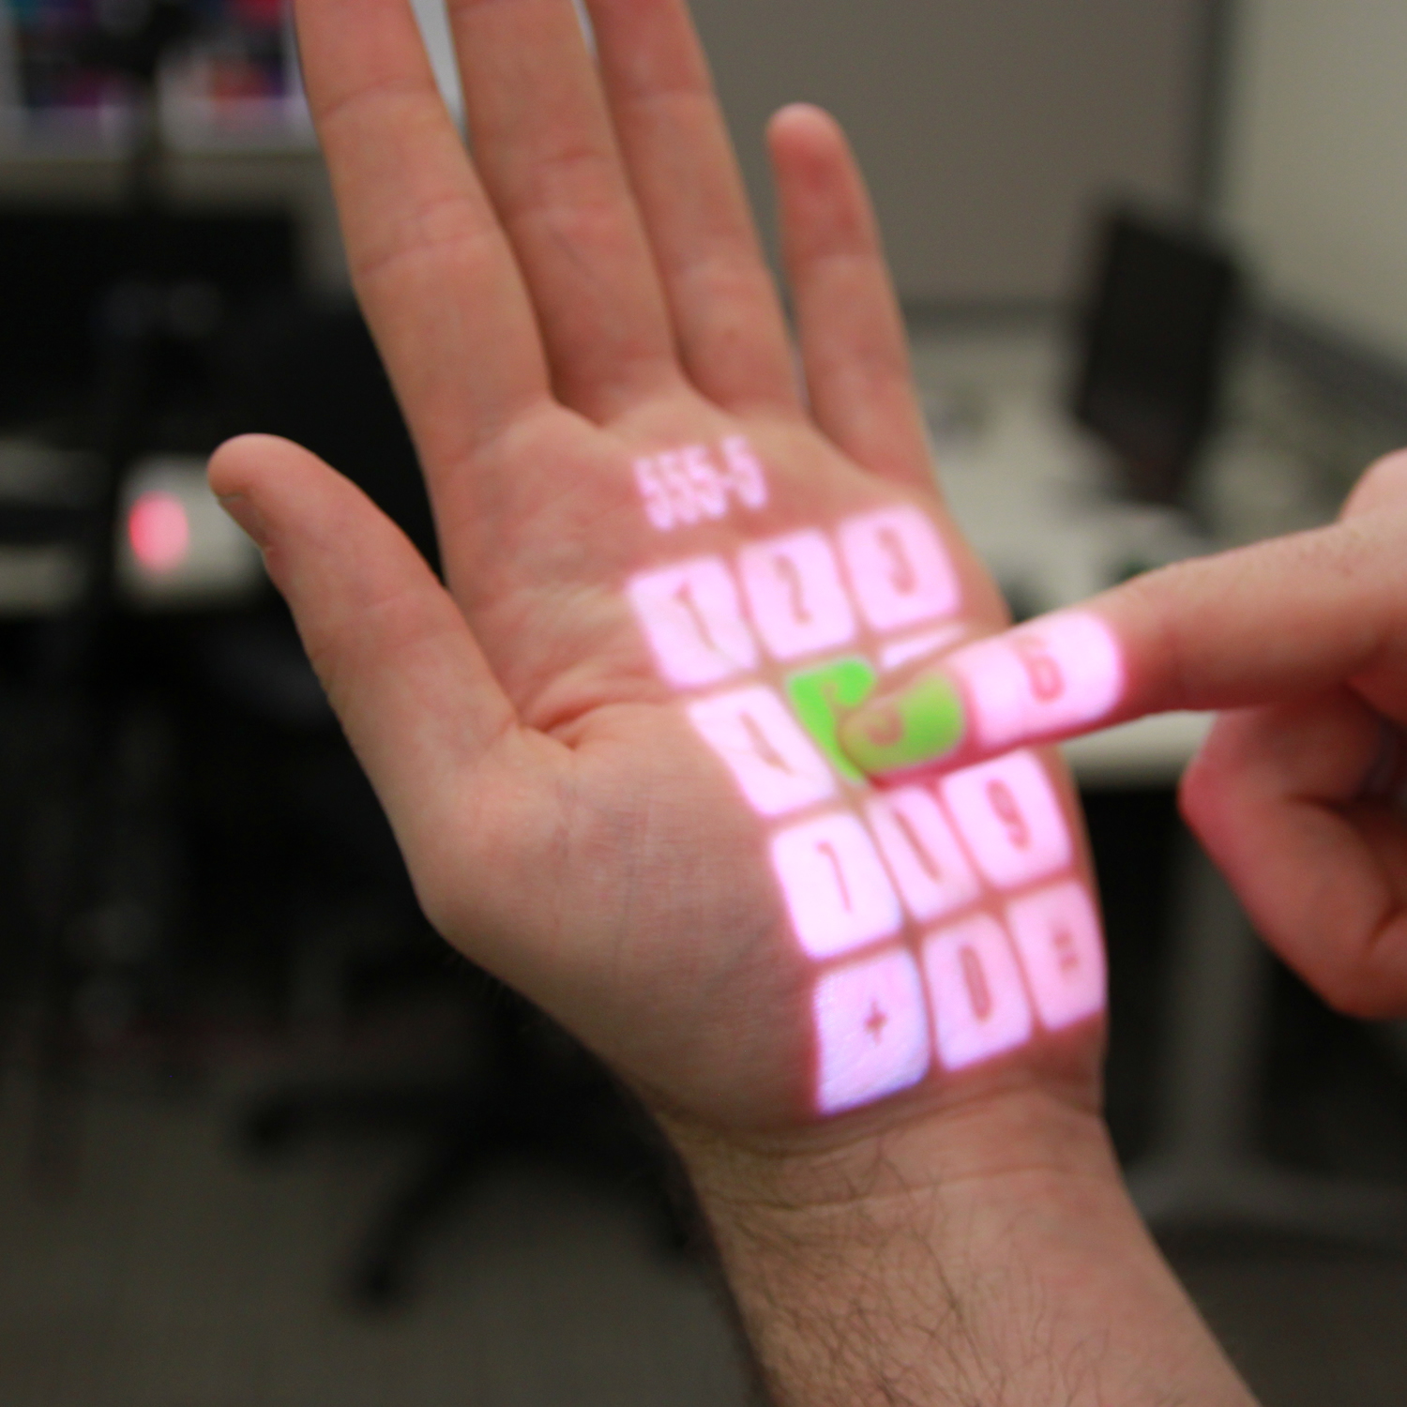
用戶移動性的提高需要新的與計算機交互的方式超越觸摸屏、鼠標和鍵盤。一個有希望的策略是使用戶的皮膚適合觸摸輸入[16,17,52]。
例如，在增強現實 (AR) 應用程序中，用戶可以按下他們張開的手掌或前臂上的虛擬按鈕。除了始終可用，作為輸入表面的皮膚提供了觸覺和本體感受反饋，它可以提供額外的代理感。不幸的是，這種方法的有效性取決於強大的、低延遲的觸摸檢測，這是具有挑戰性的使用可以佩戴的小型、不顯眼的傳感器來實現一天而不妨礙用戶[52]。
Inrak Choi
INTRODUCTION

Slide 6
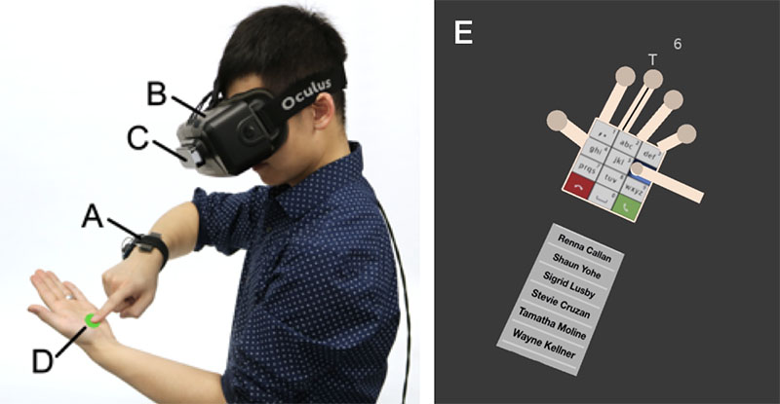
在這裡，我們展示了 ElectroRing，一種始終可用的、可穿戴輸入設備，用於在用戶的觸摸屏上進行接觸檢測皮膚。
ElectroRing 使用有源電感應方法，類似到 [52, 55]。與相機或 IMU 相比（慣性測量單位），這種電氣方法的優點是提供了一個觸摸和傳感器輸出的階躍函數變化釋放，即使是微妙的手勢。
因為ElectroRing 專注於檢測觸摸的精確時刻，而不是什麼或在哪裡!
ActiTouch: Robust Touch Detection for On-Skin AR/VR Interfaces
[52, 55]
*Inertial Measurement Unit –IMU慣性測量單元
Notes:
有源電氣方法的一個挑戰 [52, 55] 是它需要身體上的兩個儀器點（發射器和接收器）。
ElectroRing 是第一個只需要單點儀器的解決方案。為了檢測觸摸，環內側的兩個電極將交流信號耦合到用戶的手指上，另外兩個電極（與發射器屏蔽）檢測通過手指流入觸摸表面的信號的一小部分（圖 1e、1f)。
該環由電池供電，並將數據無線傳輸到主機應用程序。
它還具有板載加速度計和陀螺儀——不是用於觸摸檢測，而是在我們的示例應用程序中跟踪環的位置。與之前的工作相比，ElectroRing 結合了許多理想的特性。
首先，指尖未使用儀器，並且不需要其他儀器點（例如，沒有隨附的腕帶）。
其次，原始觸摸信號（圖 1e、1f）的信噪比（SNR）很大（25 dBV），並且很大程度上與手勢速度或接觸時的機械衝擊無關。
這與相機或基於 IMU 的解決方案形成鮮明對比，後者通常需要不自然的運動範圍或有力的接觸才能可靠地檢測觸摸。
第三，ElectroRing 檢測觸摸和釋放事件，這是對具有 2 狀態事務的豐富用戶界面的要求，例如拖放或墨跡 [4]。

Slide 7
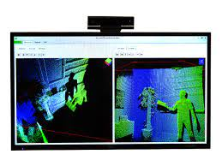
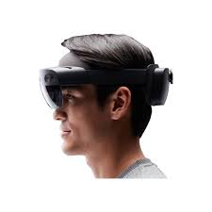
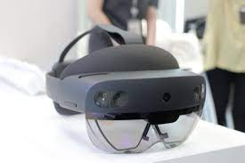
以自我為中心的相機是無處不在的觸摸輸入的有吸引力的解決方案，因為它有可能在一個設備中解決觸摸分割和触摸定位。商品深度相機的普及，例如 Microsoft Kinect，使這個問題變得更加容易處理
Inrak Choi
RELATED WORK
MRTouch [45] 使用 Microsoft HoloLens 中的深度感應系統改進了這項工作，但仍然存在近距離觸摸模糊的問題
Microsoft Kinect v2 sensor.
Notes:
以自我為中心的相機是無處不在的觸摸輸入的有吸引力的解決方案，因為它有可能在一個設備中解決觸摸分割和触摸定位。商品深度相機的普及，例如 Microsoft Kinect，使這個問題變得更加容易處理。例如，OmniTouch [16] 使用可穿戴深度相機和投影儀系統將日常身體和世界表面轉變為交互式觸摸表面。觸摸檢測是使用深度圖上的圖像處理技術實現的，並導致觸摸接觸中大約 1 厘米到 2 厘米的模糊度。 MRTouch [45] 使用 Microsoft HoloLens 中的深度感應系統改進了這項工作，但仍然存在近距離觸摸模糊的問題。由於 ElectroRing 使用電感應技術，它不是基於手指在表面上方的高度；相反，它提供的性能更類似於廣泛使用的電容式觸摸表面，允許非常微妙和精確定時的觸摸。我們認為，這種觸摸精度對於實現給用戶信心的強大界面至關重要。
觸摸接觸可以通過嵌入腕帶中的電子、慣性或聲學傳感器進行檢測。 ElectroRing 與 SkinTrack [55] 和 ActiTouch [52] 中展示的主動電子觸摸檢測技術最相似。 SkinTrack [55] 使用一個將 80 Mhz 交流信號耦合到身體的環和對側手臂上的腕帶來檢測指尖接觸手掌時的存在和位置。儘管 ElectroRing 不會嘗試檢測觸摸位置，但它能夠僅通過單點儀器檢測觸摸狀態。 ActiTouch 使用類似的技術將信號耦合到用戶的手腕，並在頭戴式設備上測量通過身體的信號流。儘管傳感原理相似，但 ElectroRing 通過直接測量同一設備中的信號流，無需使用頭部或手腕儀器。其他腕帶或臂章使用聲學 [17] 或慣性方法 [50] 來檢測觸摸。這些技術僅限於身體接觸，需要很大的敲擊力。此外，這些方法無法檢測釋放事件。穆吉比亞等人。 [27] 演示了一種基於超聲波的技術，使用臂章和
用於檢測觸摸狀態和位置的環。 ElectroRing的電氣 方法只需要一個單一的儀器點。

Slide 8
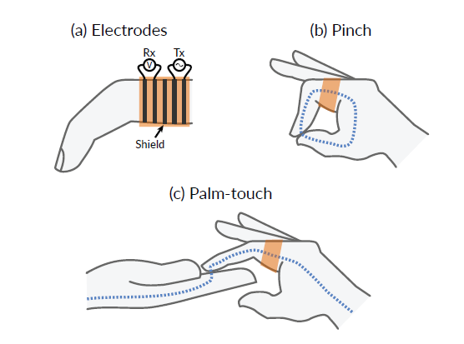
(b) During a pinch, the signal travels through the thumb and galvanically back to the transmit electrode.
(c) Touching the opposing palm creates a galvanic path through the body back to the proximal transmit electrode.
Inrak Choi
Design / Implementation
(a) ElectroRing uses 5 electrodes: 2 transmit electrodes (closest to the palm) diferentially couple the AC signal to the finger, the middle electrode shields direct coupling between the Tx and Rx electrodes, two receive electrodes (distal) measure the gradient of the signal along the finger.
Notes:
2.2 電容傳感 電容感應是檢測用戶與高信噪比交互式設備之間精確觸摸的最普遍方法之一。除了在智能手機、手錶和桌面表面等設備中頻繁使用觸摸檢測之外，最近的進展還啟用了新型交互技術。 DiamondTouch [8, 9] 和類似的努力 [18, 42] 展示瞭如何使用電容感應來捕獲用戶和對象身份。 Touché 使用掃頻電容感應來檢測觸摸和手勢 [35]。其他設備通過可穿戴的指尖設備 [46]、衣服 [34] 或可觸摸的紋身 [19、29、43] 來檢測身體觸摸表面。這些系統的一個共同特點是需要在觸摸界面上使用儀表。 ElectroRing 檢測指尖和身體之間的觸摸，而無需對觸摸表面進行任何檢測。相反，一個更方便放置的環可以遠程檢測指尖何時與皮膚接觸。ElectroRing 最類似於在發射和接收模式下運行的有源電容傳感系統，有時稱為體內耦合 [12]。然而，它可以更準確地描述為一個電流體內系統。與大多數電容系統不同，ElectroRing 的電極固定在皮膚上，電極與用戶之間的電容不會改變。 ElectroRing 通過測量差分接收電極之間的電流來遠程感應觸摸事件。

Slide 9
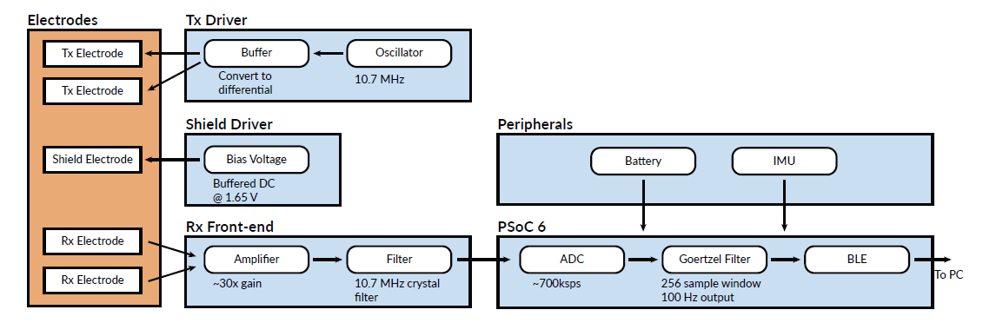
Inrak Choi
Design: ElectroRing hardware Block diagram
ElectroRing hardware Block diagram
The transmit driver buffers a 10.7 MHz signal and applies it to the two transmit electrodes.
A shield driver holds the shield electrode at a DC voltage.
The receive front-end amplifes and flters the signal, which is sampled by an ADC on the PSoC.
The PSoC applies a Goertzel flter and streams the values to a PC.

Slide 10
Inrak Choi
Design: ElectroRing hardware Block diagram
Raw touch sensor (top), accelerometer (middle), and gyroscope (bottom) data for
6 different activities: as function of time: normal pinch, light pinch, weak pinch, and three non-touch distractor activities.
Pinch states are shown as shaded vertical bars. Note how subtly the third set of pinches was performed—peak acceleration (middle plot) and angular velocity (bottom plot) during these "weak" pinches are close to noise level.

Slide 11
Inrak Choi
Design: ElectroRing Touch Block diagram
Touch detection pipeline—
The raw signals from the ElectroRing hardware are filtered and temporal differences are computed.
This signal drives a state machine that detects touch and release events. Simple touch and release thresholds are used to determine state transitions.

Slide 12
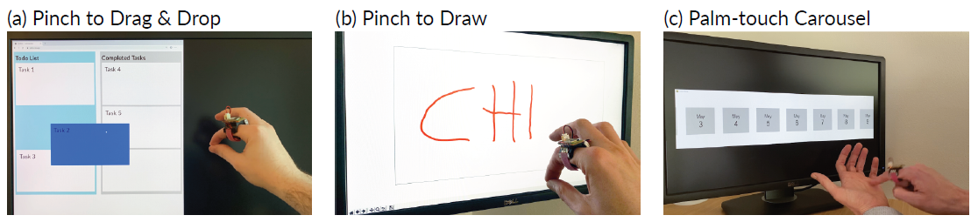
detect subtle touch/release events with precise timing enables a number of useful applications when combined with a pointing technique such as an IMU:
(a) In-air drag & drop using fnger pinches.
(b) Pinch to segment strokes while drawing in mid-air.
(c) Carousel/slider with inertia controlled by taps/swipes on the palm.
Inrak Choi
ElectroRing’s ability

Slide 13
OFF-BODY Surface Touch
觸摸導電錶面會產生電容基於表面和之間的耦合返迴路徑用戶的身體。
Notes:
與僅關注觸摸事件的系統相比，ElectroRing 可以穩健地檢測觸摸和釋放事件 [10,11,13,31]，
如圖 7 所示，這可以實現豐富的兩態交互，例如上墨、拖放和橡皮筋 [4]。此外，
由於 ElectroRing 依賴於電子檢測技術，它支持細微的觸摸，從而減輕負擔 對用戶執行

Slide 14
CONNECTION
2nd SKIN (Cindy) https://duoskin.media.mit.edu/duoskin_iswc16.pdf
Touch & Hold
https://dl.acm.org/doi/fullHtml/10.1145/3411764.3445099

